Slide 1
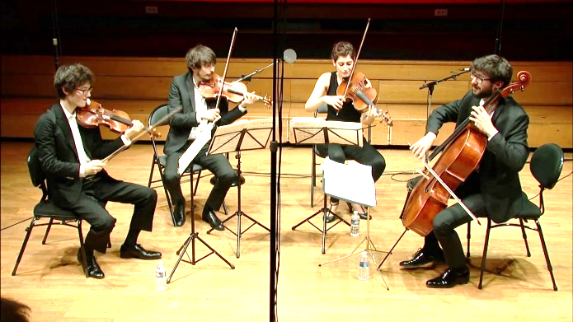
www.ardoise-craie.fr

Slide 2
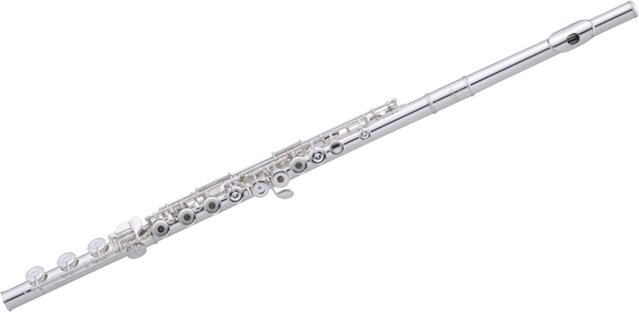
www.ardoise-craie.fr

Slide 3
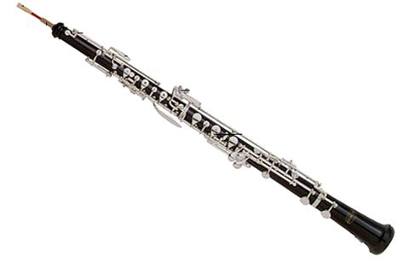
www.ardoise-craie.fr

Slide 4
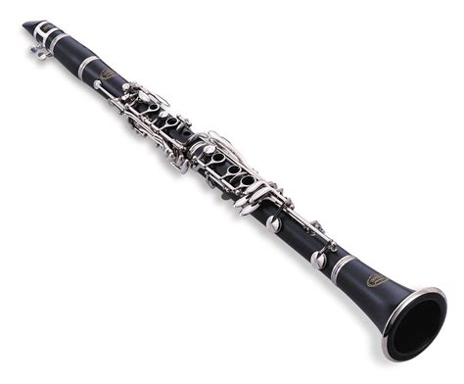
www.ardoise-craie.fr

Slide 5
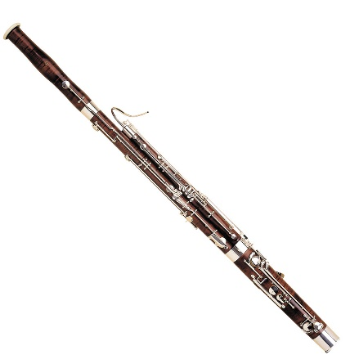
www.ardoise-craie.fr

Slide 6
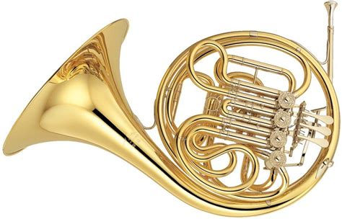
www.ardoise-craie.fr

Slide 7
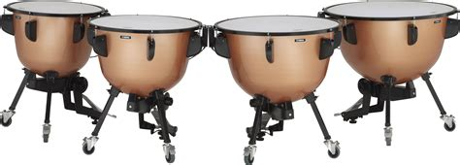
www.ardoise-craie.fr

